Slide 1
«Индивидуальные особенности детей»

Slide 2
«Где-то в самом сокровенном уголке сердца у каждого ребенка своя струна, она звучит на свой лад, и чтобы сердце отозвалось на мое слово, нужно настроиться самому на тон этой струны» В.А.Сухомлинский.

Slide 3
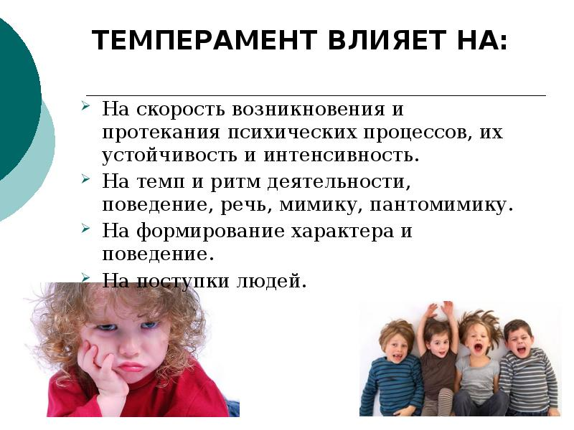

Slide 4
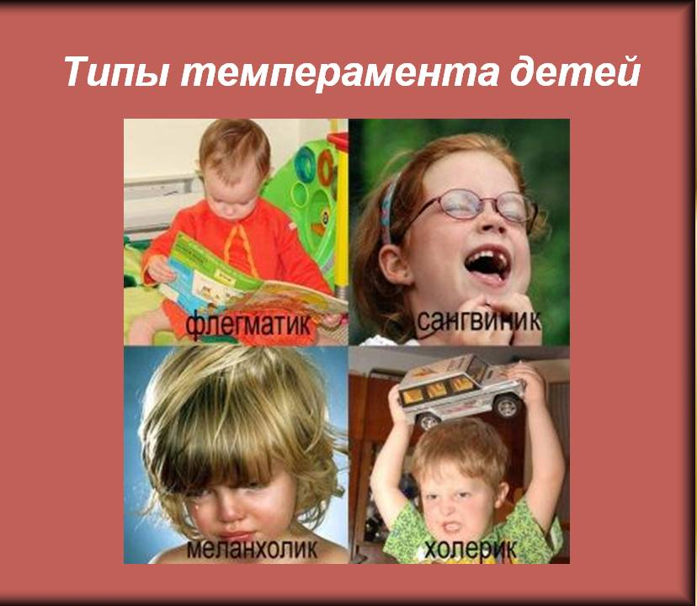

Slide 5
МЕЛАНХОЛИЧЕСКИЙ ТЕМПЕРАМЕНТ
(в его основе лежит слабый тип высшей нервной деятельности)
Характерологические черты

Slide 6
Положительные | Отрицательные
высокая чувствительность | легко раним и застенчив, неверен в себе
сердечность, способность к сочувствию | мнительность
тонкая восприимчивость | замкнутость
в привычной обстановке - исполнительный работник | пониженная активность
мягкость | низкая работоспособность (в неблагоприятных условиях)
доброжелательность | -

Slide 7
ФЛЕГМАТИЧЕСКИЙ ТЕМПЕРАМЕНТ
(сильный, уравновешенный, инертный тип нервной системы).
Характерологические черты

Slide 8
Положительные | Отрицательные
всегда спокоен | всё делает медленно
терпелив | малоподвижность
обязателен | требует времени для сосредоточения
не обидчив | медленно принимает решения
его практически невозможно вывести из себя | упрямство
отличается высокой работоспособностью | безынициативность
настойчив | -
способен к большому напряжению в работе | -
ровен в отношениях | -

Slide 9
САНГВИНИЧЕСКИЙ ТЕМПЕРАМЕНТ
(сильный, уравновешенный, подвижный).
Характерологические черты

Slide 10
Положительные | Отрицательные
высокая подвижность | несобранность
высокая адаптивность (легко приспосабливается к новым условиям) | ненадёжность (всегда обещает, но не всегда выполняет свои обещания)
увлечённость | непостоянство, легкомыслие, разбросанность
общительность | поверхностность восприятия
жизнерадостность, оптимизм | недостаточная способность к сосредоточению, отсутствие усидчивости
доброжелательность | недостаточная настойчивость
не обидчивость | тяготится однообразием
выразительность мимики и пантомимики | деятелен при условии интересного дела

Slide 11
ХОЛЕРИЧЕСКИЙ ТЕМПЕРАМЕНТ
(сильный, неуравновешенный, подвижный).
Характерологические черты

Slide 12
Положительные | Отрицательные
высокая активность | невыдержанность
энергичность | вспыльчивость
быстро уясняет обстановку | агрессивность
общительность | неустойчивость в поведении
решительность | резкость в отношениях, конфликтность
возбуждённая убедительная речь | цикличность в работе, в переживаниях, настроениях

Slide 13
